Slide 1
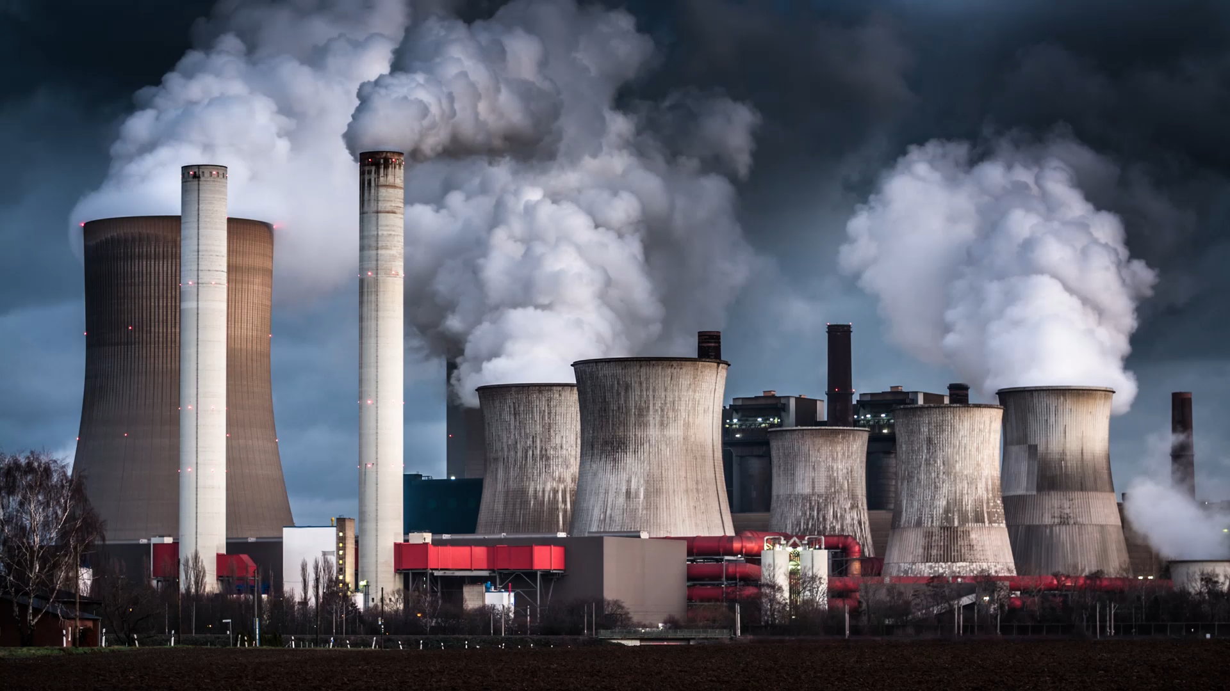
ENERJİ İLETİM VE ÜRETİM PROJESİ
İletim-Dağıtım Şebekeleri
Şehir Simülasyonu Gerçeklenmesi
Hüseyin EREN

Slide 2
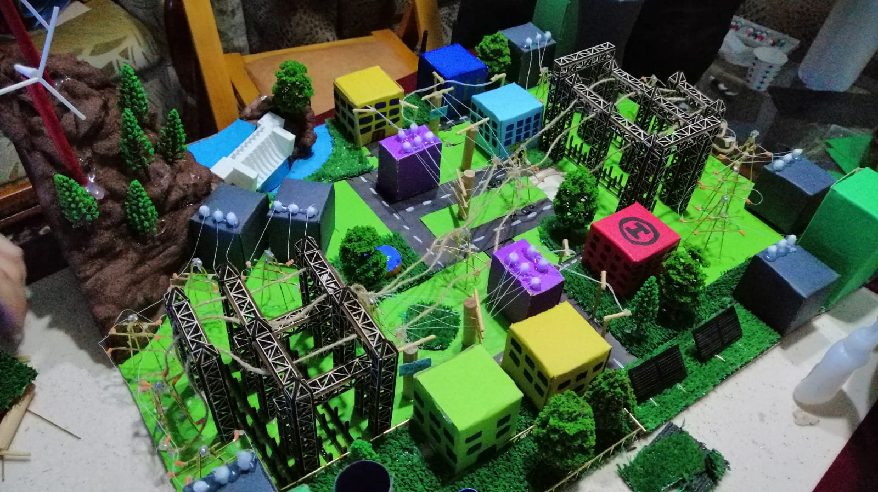
Simülasyon Final Prototipi

Slide 3
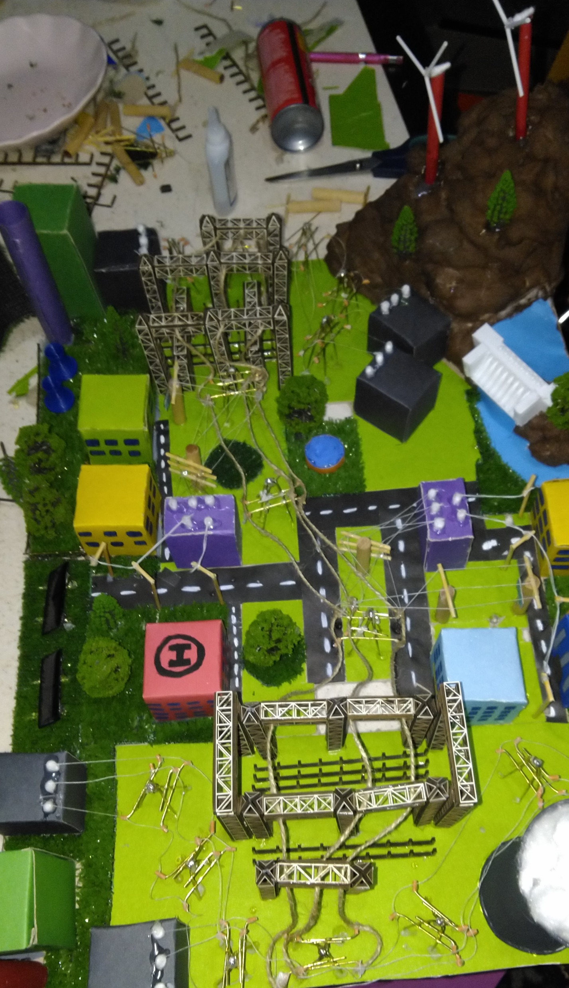
Proje Üstten Görünüm

Slide 4
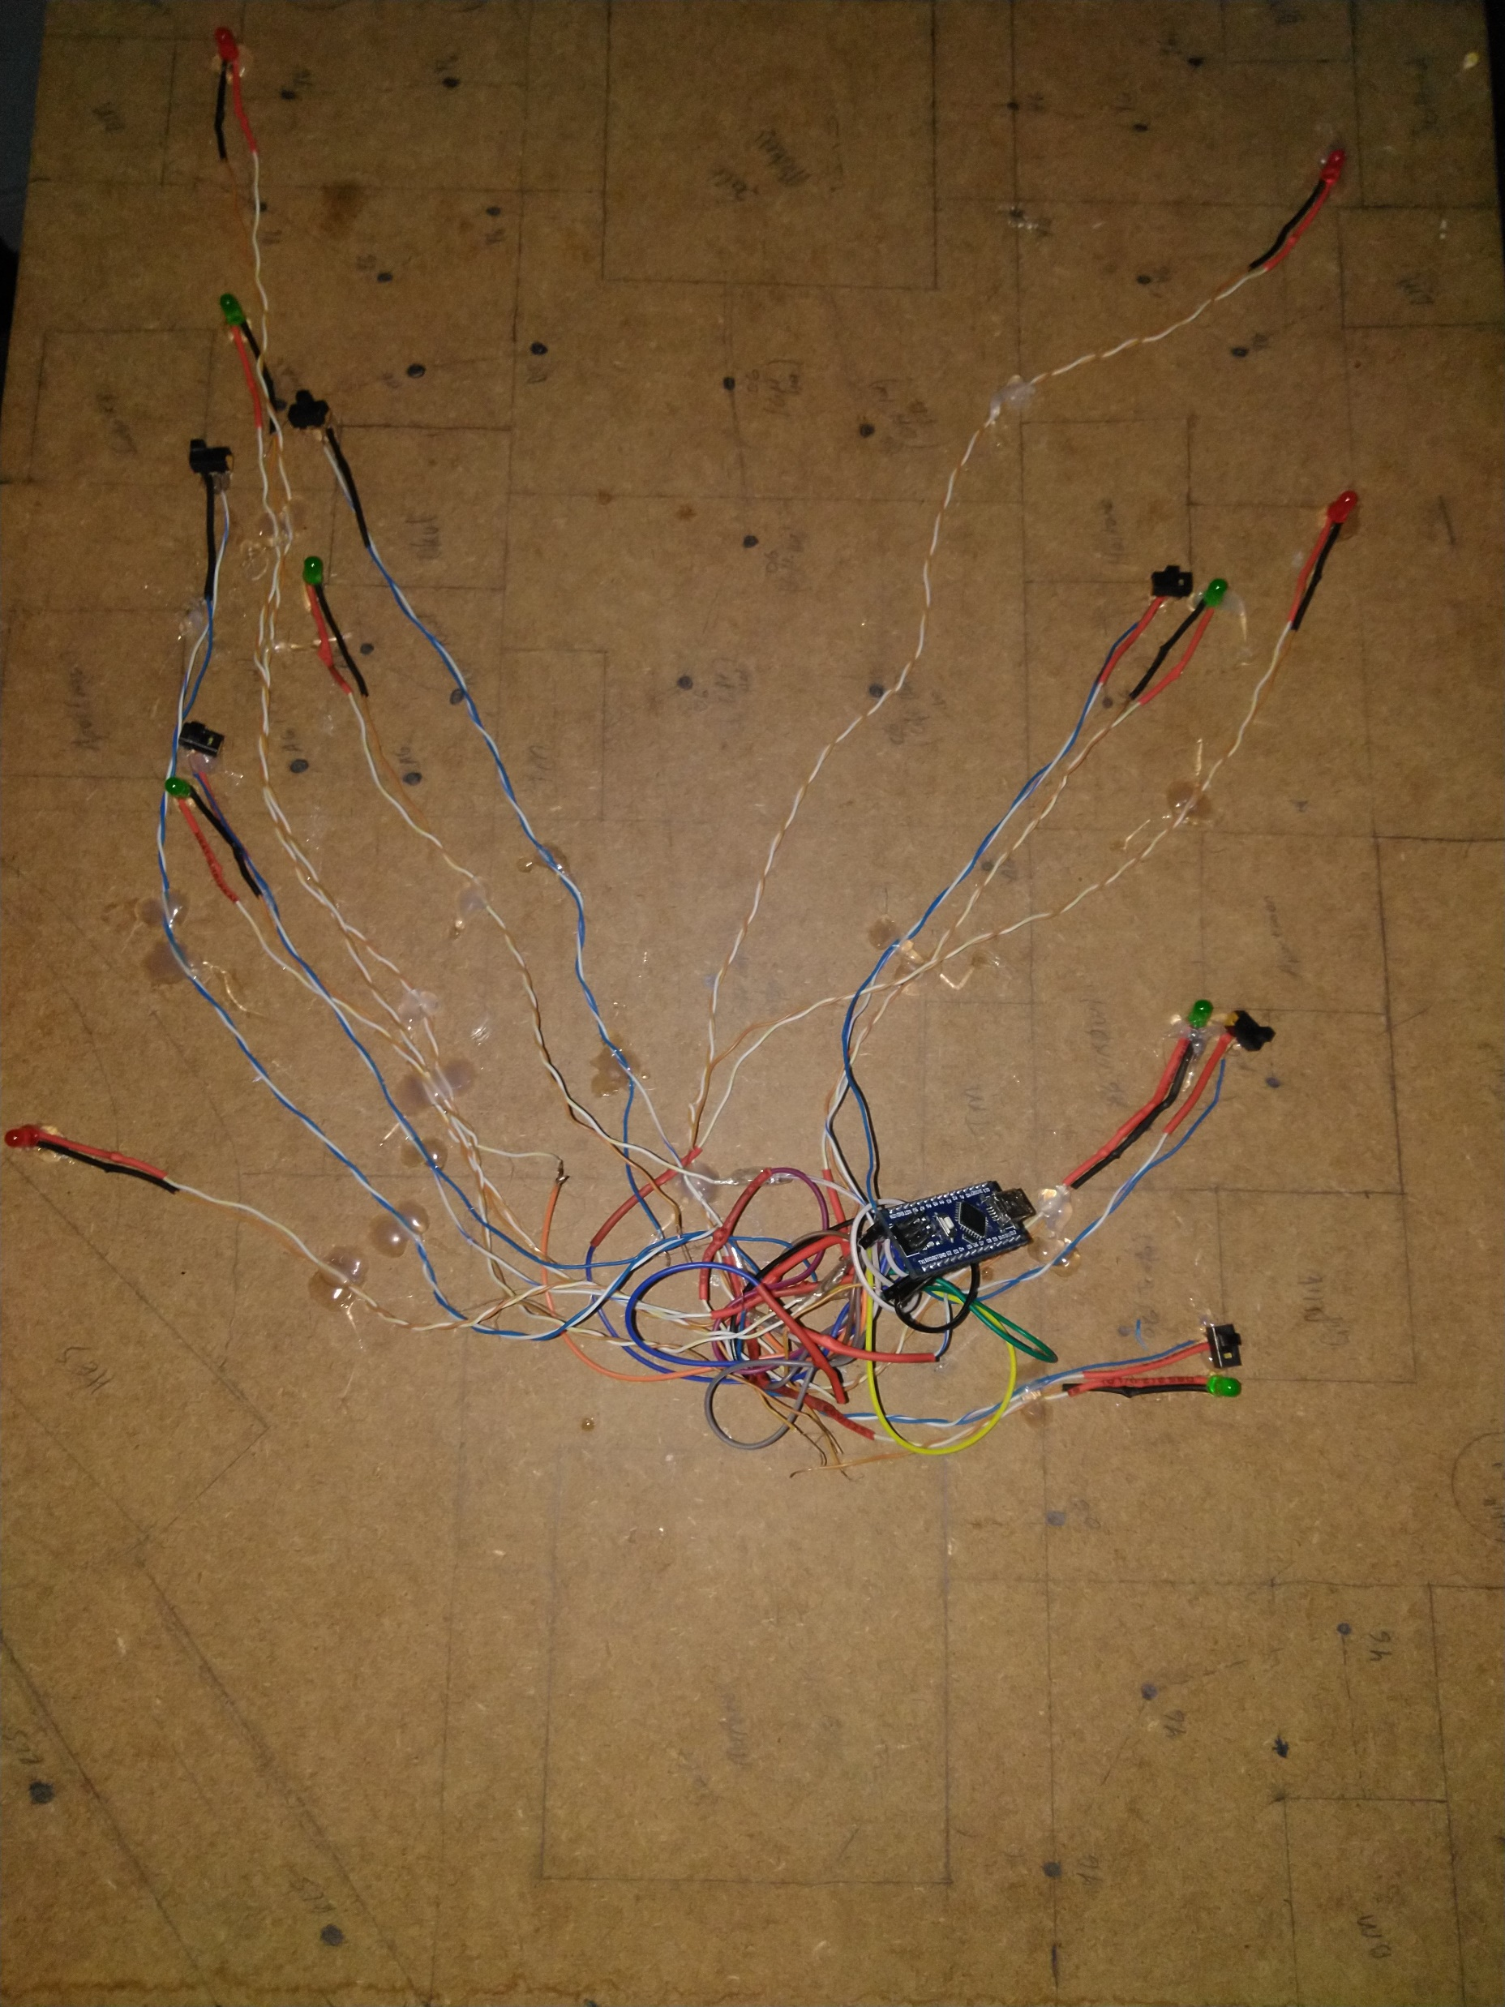
Ardünio İle Enerji Hattı Simülasyonu Tasarlanması

Slide 5
Ardunio’yu bir beyin olarak(Scada Merkezi) düşünerekten ev-fabrika-hastane gibi şehrin ana yapı merkezlerinde bulunan yapılar için butonlar devreye alma ve çıkma,yeşil ve kırmızı ledler ise arz-talep ikilisini temsil etmekte ve devreye alma olayında pasif-aktif olarak çalışma durumlarını ortaya koymaktadır.

Slide 6
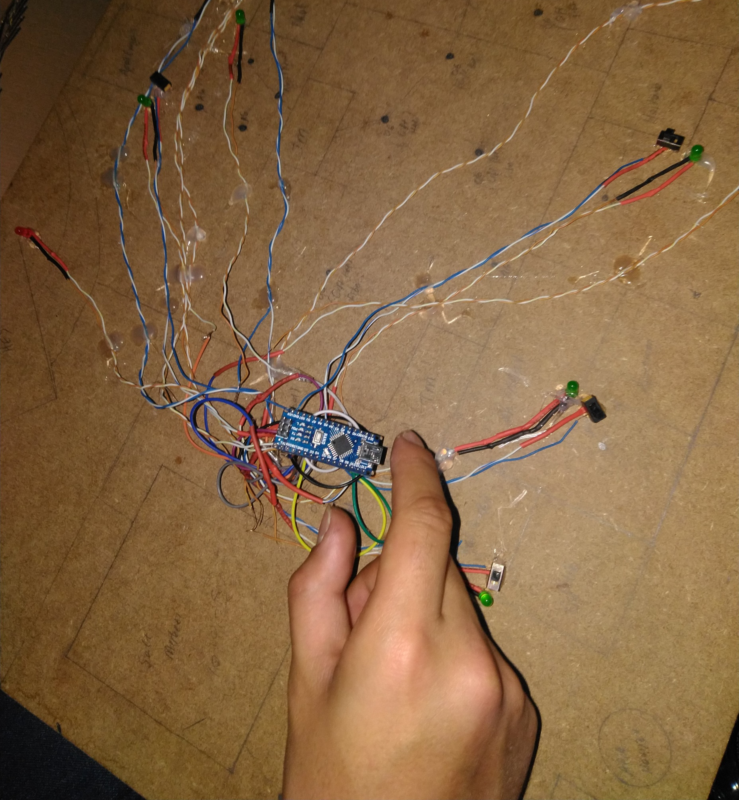
Elektrik İletim-Üretim ve Dağıtım Prosedürlerinde belirtilen formül ve kurallara riayet edilerek ardunio programlanarak devreye alınmıştır.
Tüketen (Hastane-Ev-Fabrika) gibi yerler ile üreten ( HES-GES-RES-BIO) enerji kaynakları belirlenen denklemler çerçevesinde ardunio’da programlanmıştır.

Slide 7
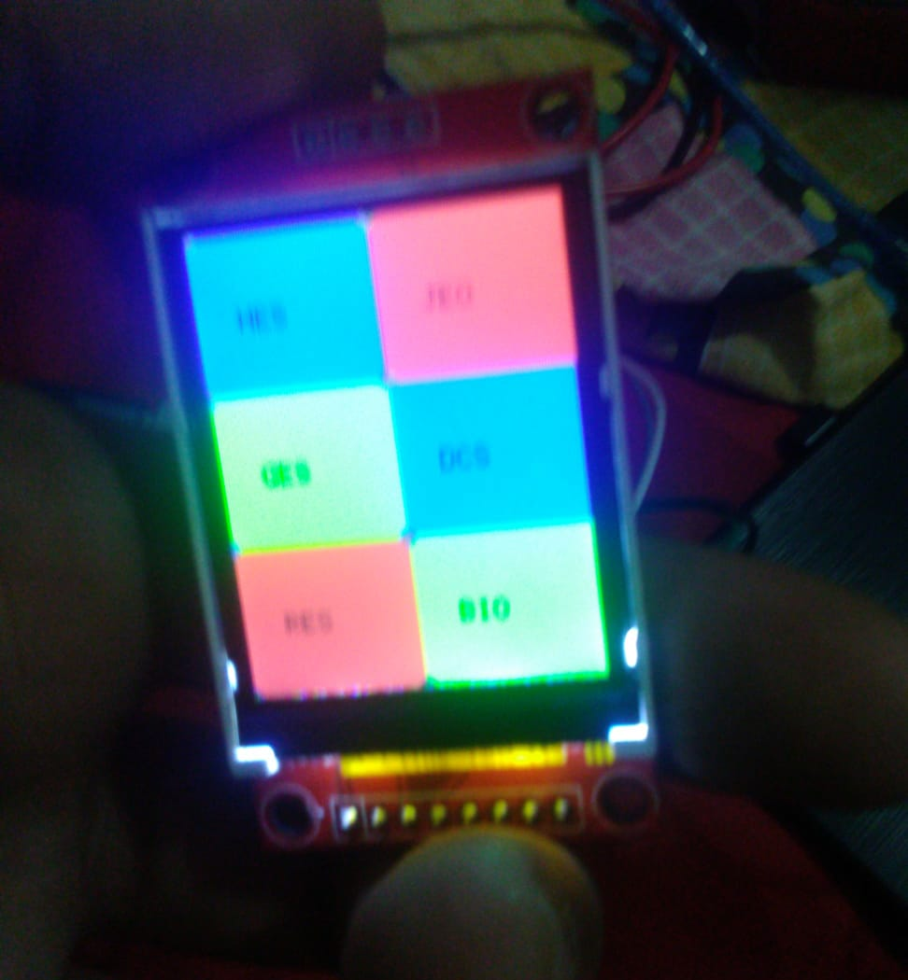
Ardunio’da kodlanan sistem arayüz ile kart üstünde (HES-GES-RES-BİO-DOĞALGAZ-KÖMÜR) olarak belirtilip devreye alma ve devre dışı bırakma olayı görselleştirilmiştir.

Slide 8
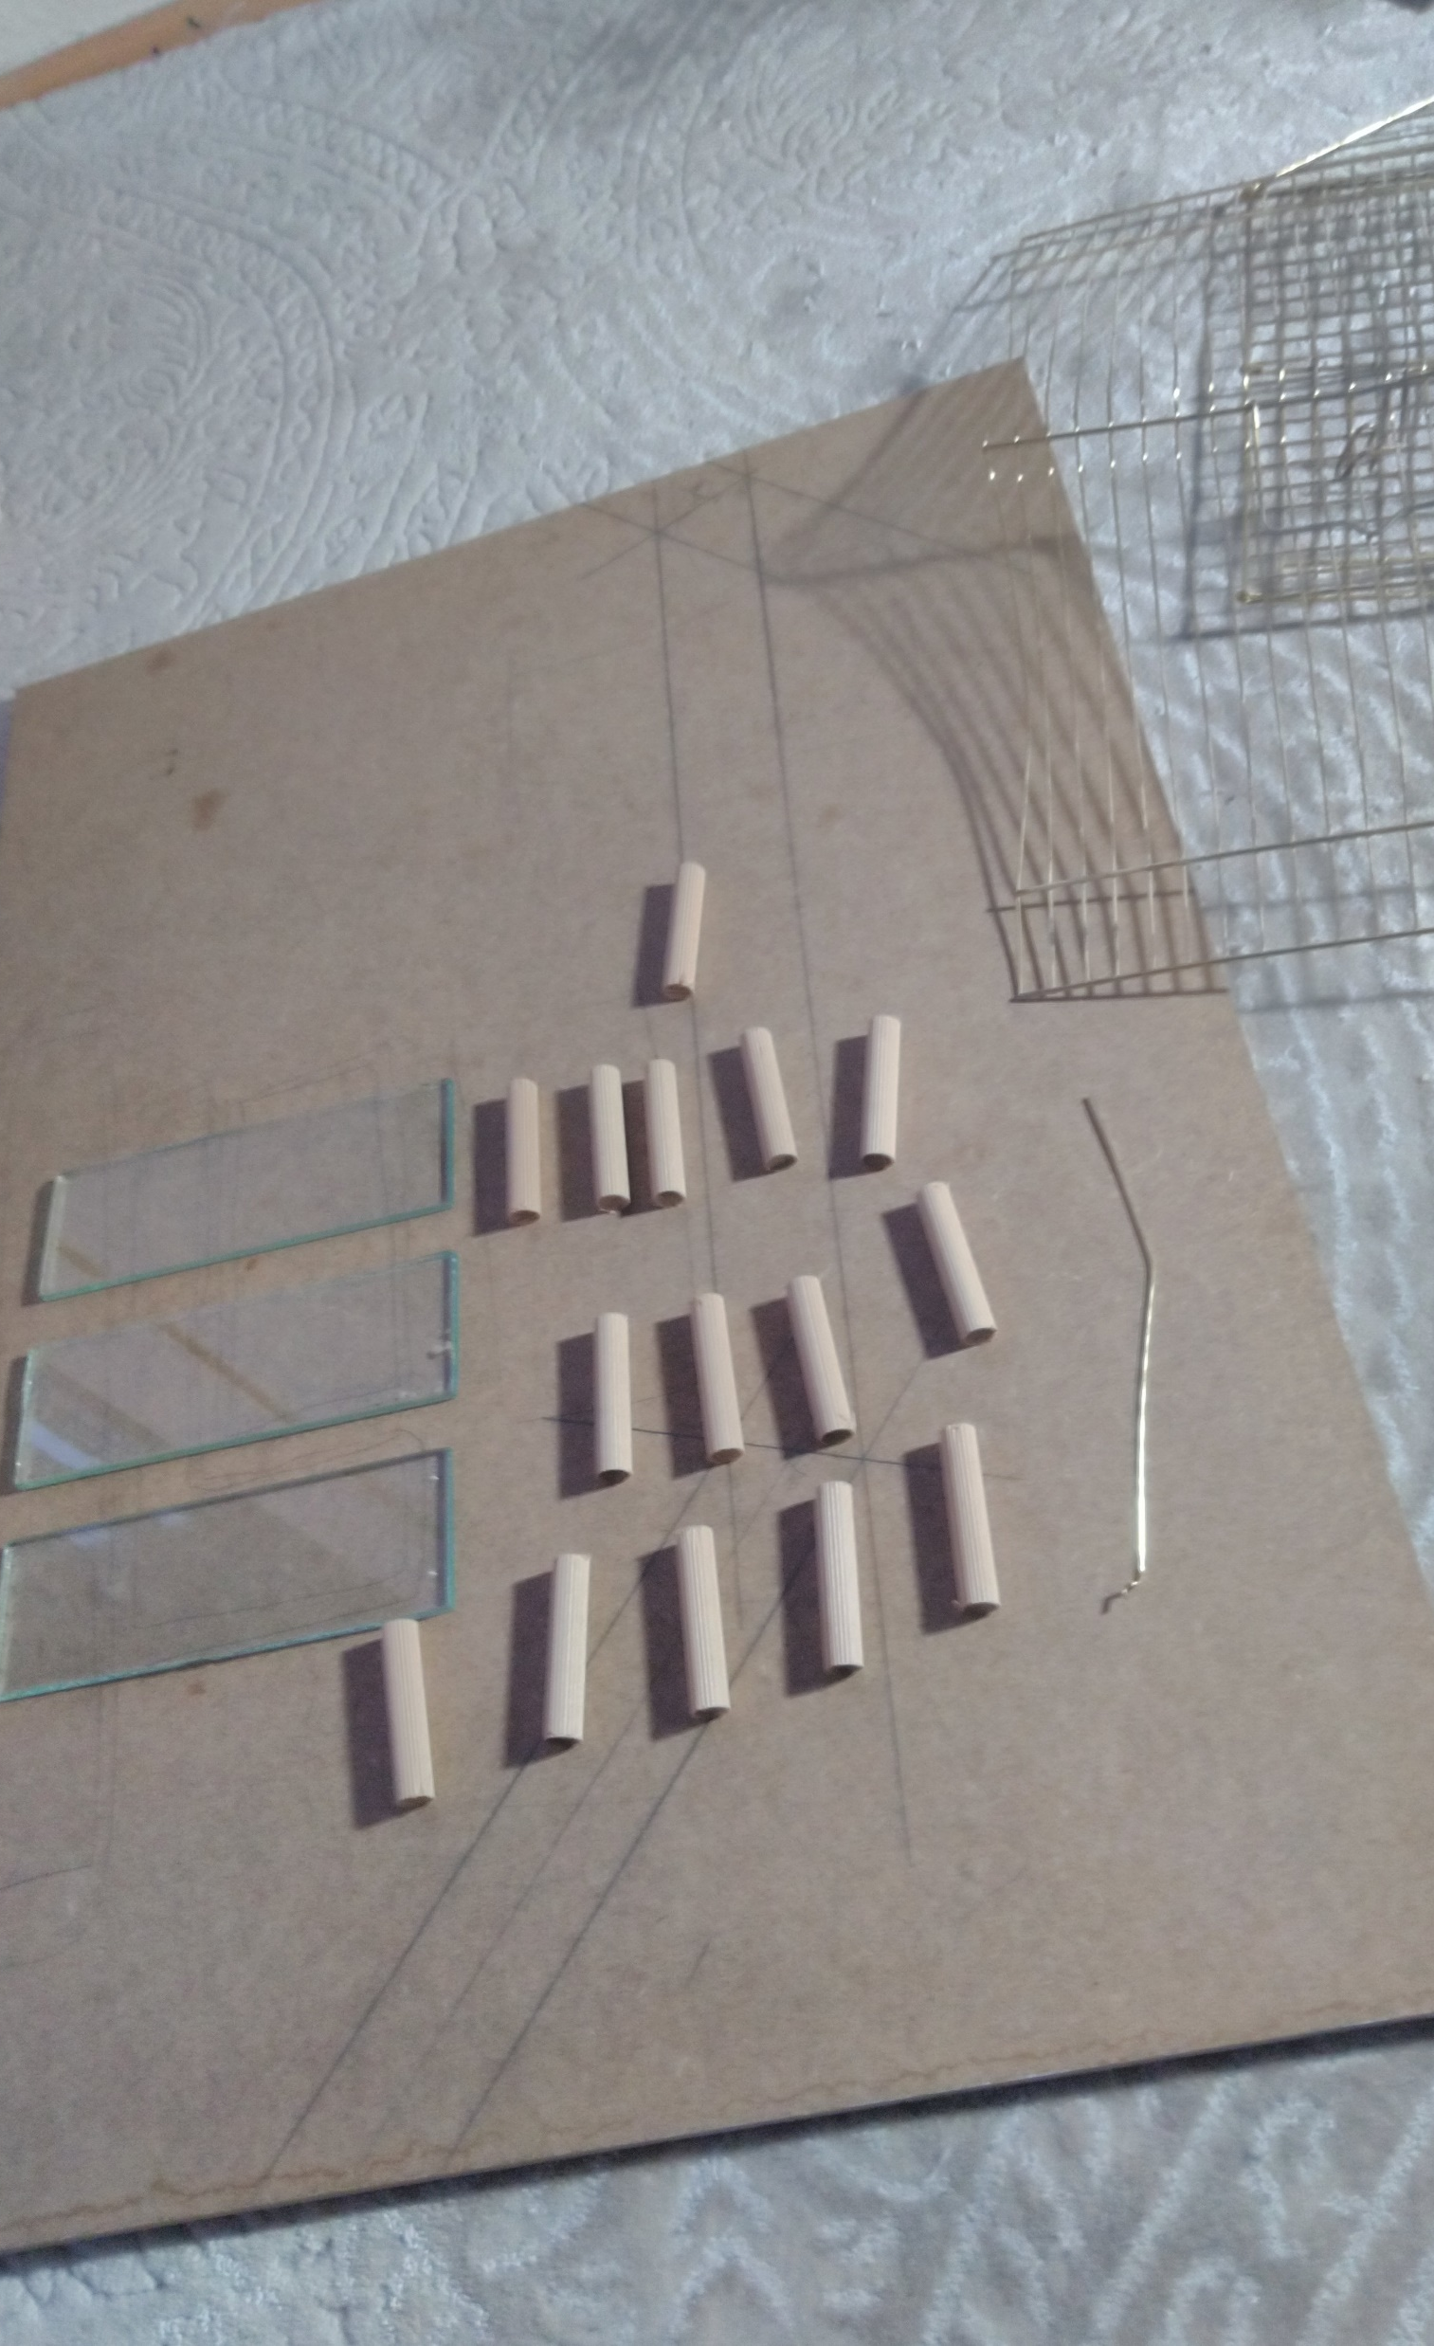
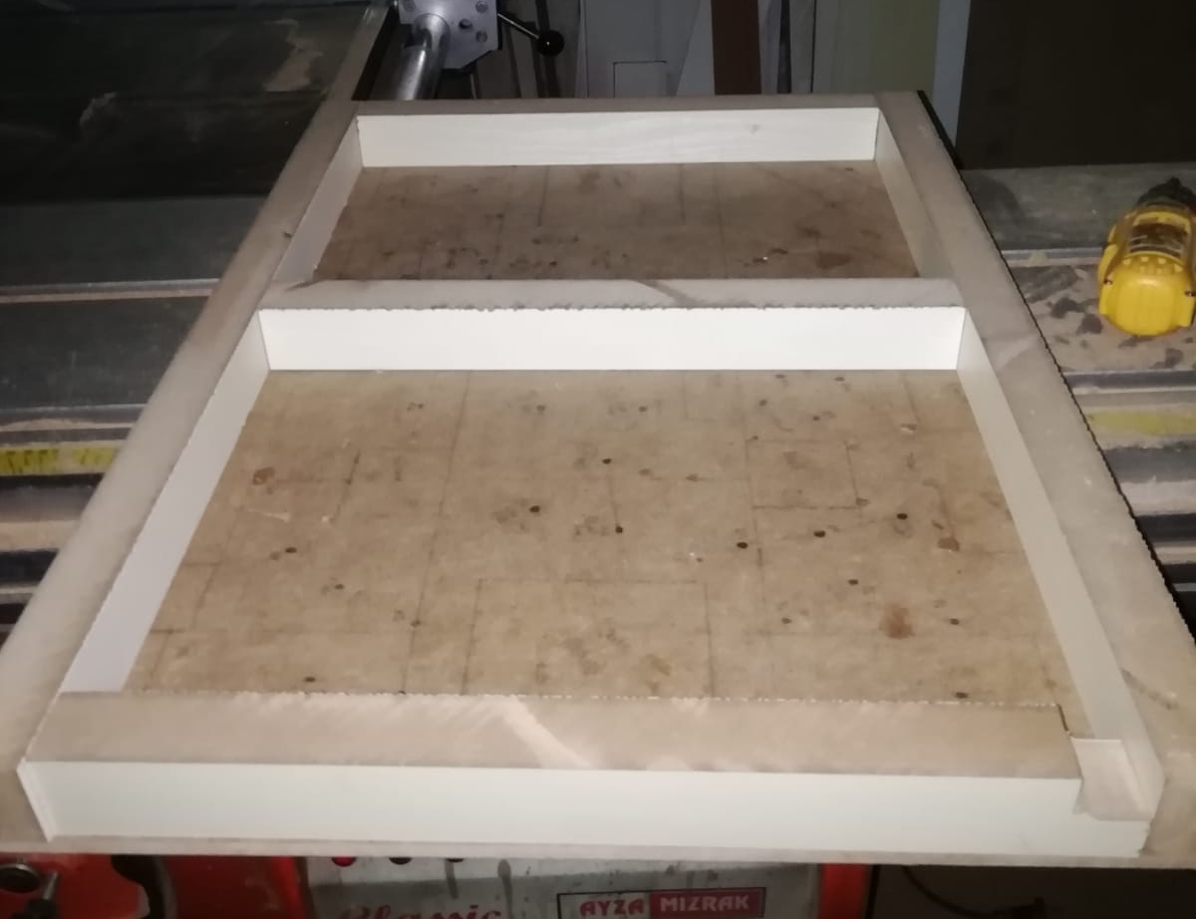
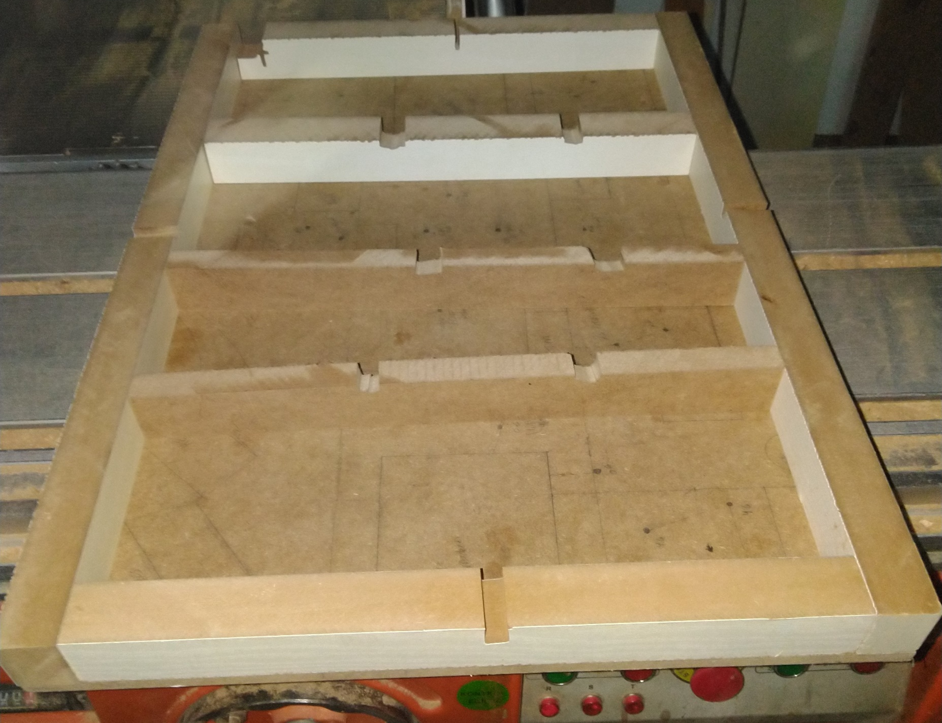
Proje Yer Altı Hattı ve Orta-Gerilim Direklerinin Hazırlanması

Slide 9
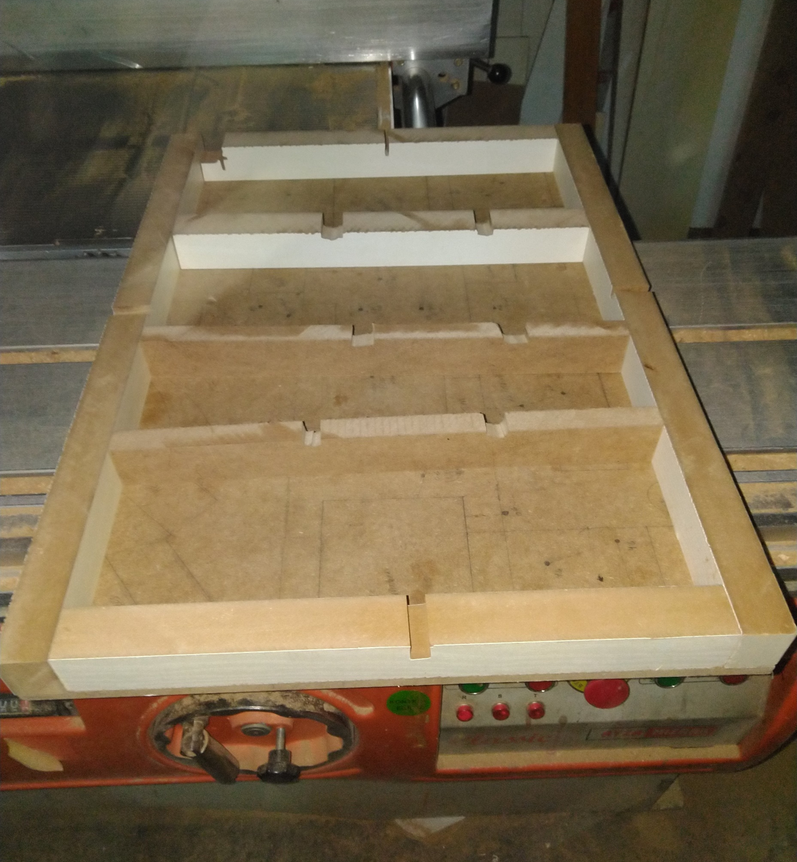
Tüm enerji nakil hattı çizilen sistemin üzerine 10 cm yüksekliğindeki tabaka ile hatlar arası kablo çekimi rahatlıkla yapılabilecektir.
Cnc makinesi vb. alet ile gerekli yerler ayarlanmıştır.

Slide 10
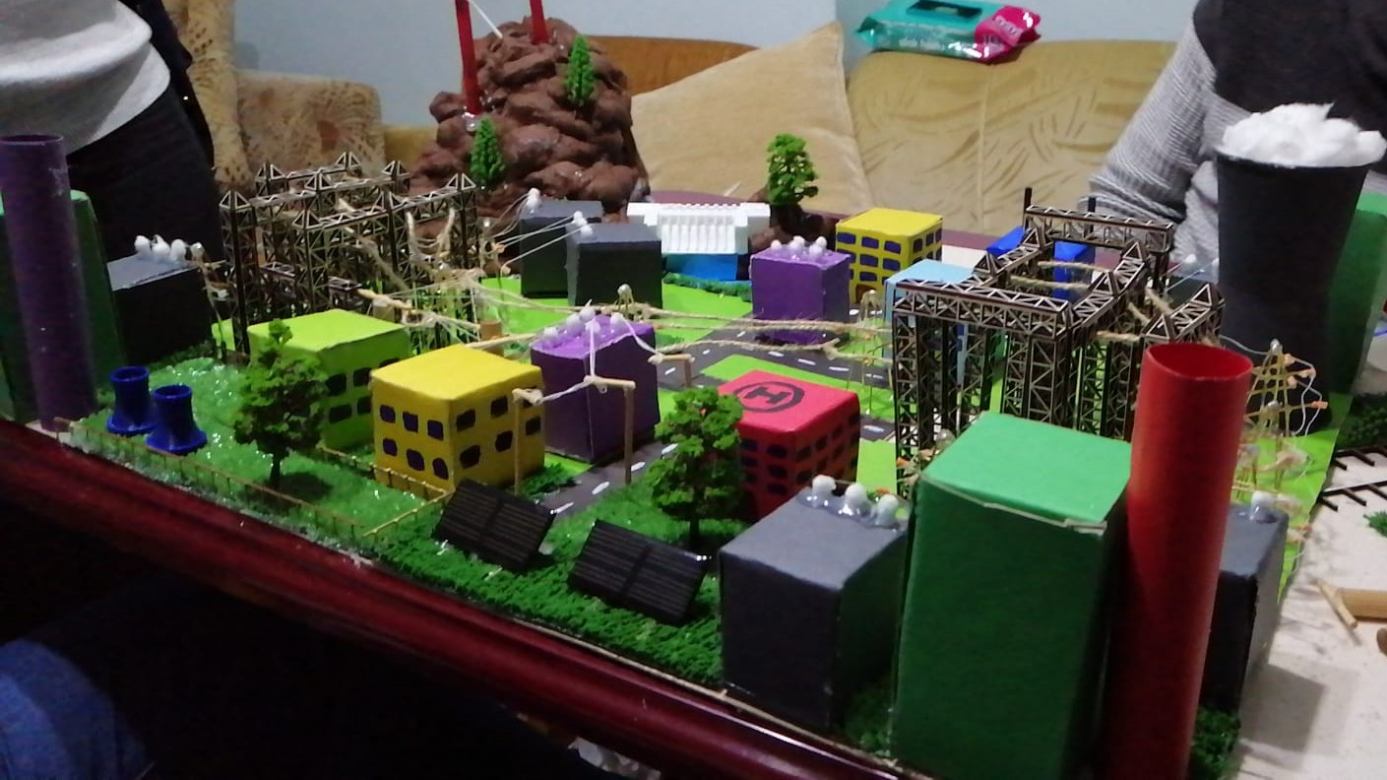
Şalt Sahası-Tüm Enerji Üreten ve Tüketen Yapılar ve Elektrik İletim Hatları(Alçak-Orta-Yüksek Gerilim Hatları)-Prototipi

Slide 11
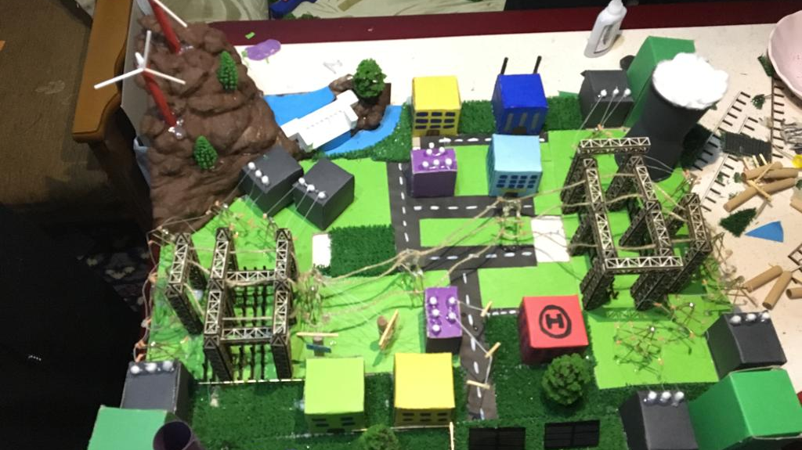
Proje-Yandan Görünüm

Slide 12
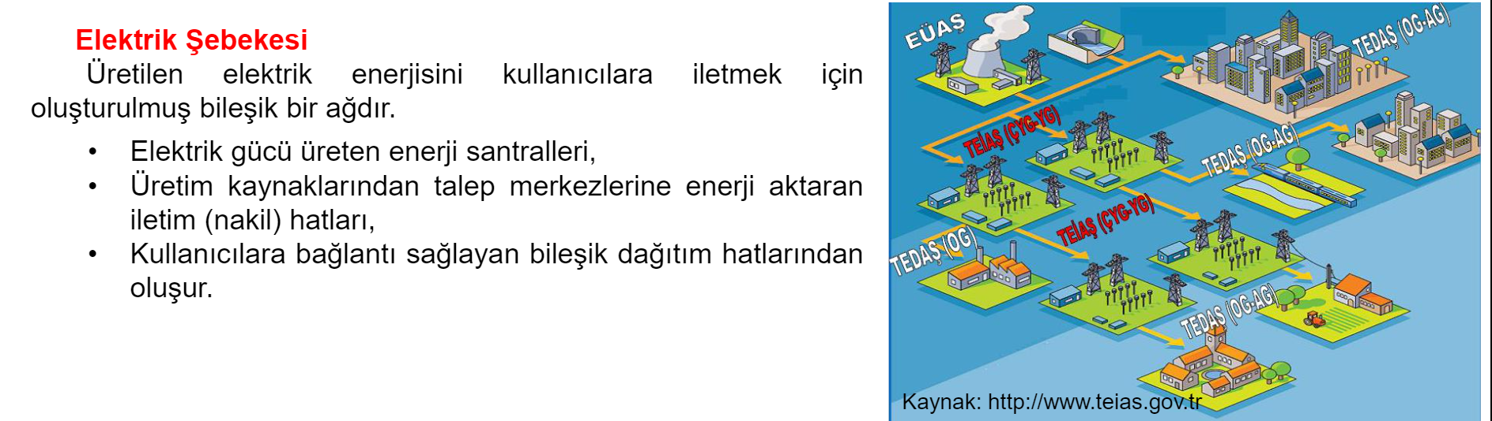

Slide 13
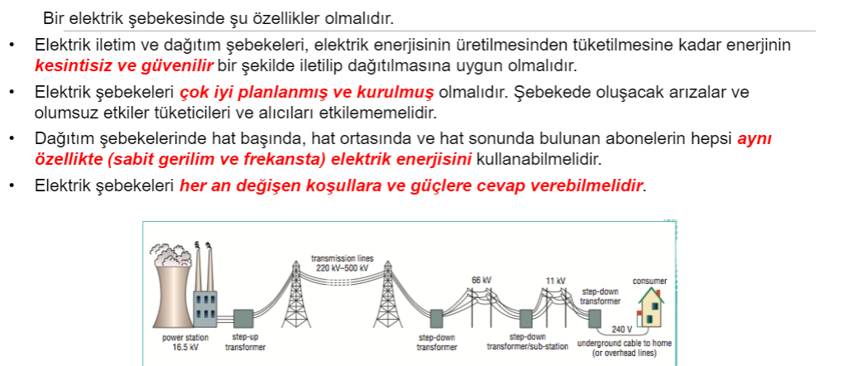

Slide 14
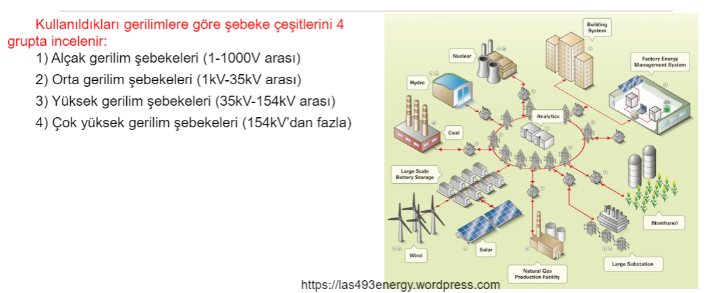

Slide 15
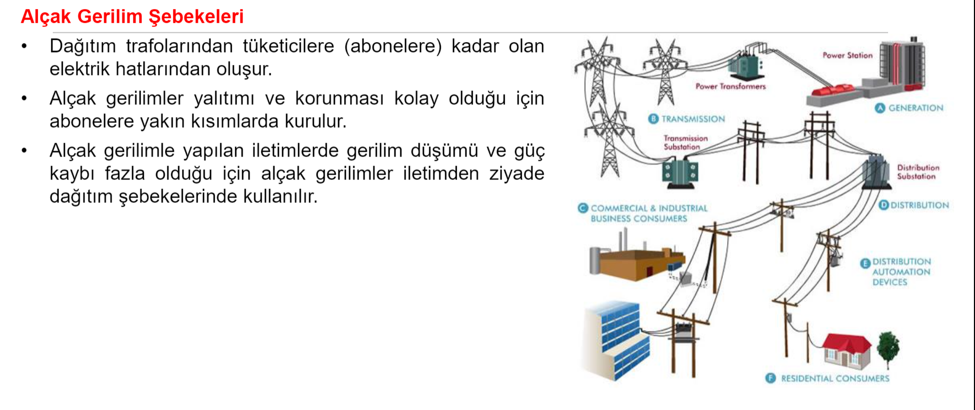

Slide 16
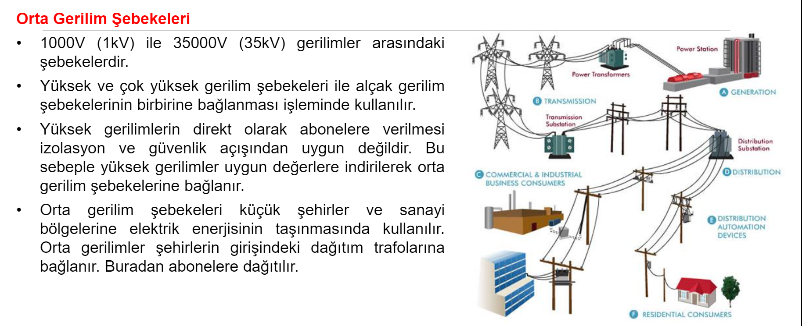

Slide 17
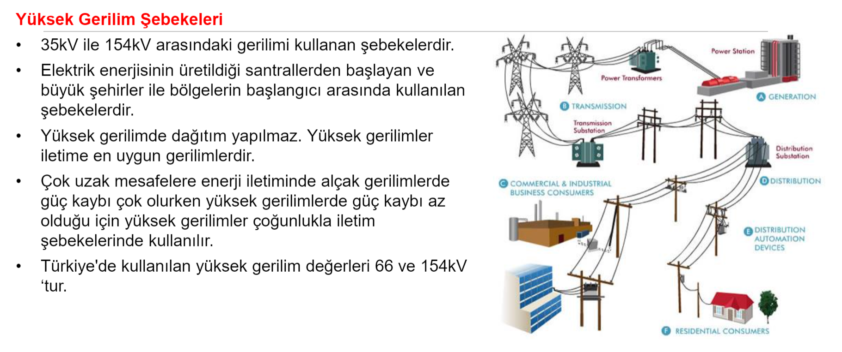

Slide 18
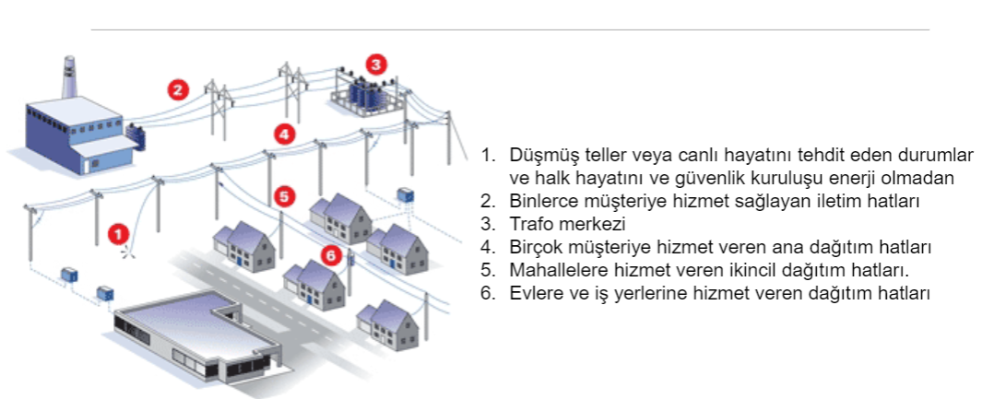

Slide 19
